Slide 1
Informatik
Klasse 9
Herr Karl

Slide 2
Übungsaufgabe Nürnberger Zoo
Zu jedem Tier wird der (eindeutige) Spitzname, die Gehegenummer und das Alter gespeichert. Jedes Tier gehört zu einer Tierart, über die die (eindeutige) Tierartbezeichung (TB), die Beinanzahl und die Tatsache, ob es Eier legt abgespeichert ist. Jeder Tierpfleger (PflegerID (PID), Vorname, Nachname, festangestellt, Gehalt) ist für mehrere Tiere verantwortlich, jedes Tier hat aber nur einen Pfleger.
Zeichne ein vereinfachtes Klassendiagramm mit allen Klassen und Attributen
Trage in das Klassendiagramm sinnvolle Assoziationen mit passenden Kardinalitäten ein.
Erstelle zum Klassendiagramm ein passendes relationales Datenbankschema, achte auf die Fremdschlüssel!

Slide 3
Übungsaufgabe Nürnberger Zoo
d) Erstelle jeweils eine SQL-Abfrage für die folgenden Aufgaben:
Gib die Vornamen und Nachnamen aller Tierpfleger aus, die über 3000 Euro verdienen.
Gib den Nachnamen und das durchschnittliche Gehalt aller Tierpfleger mit diesem Nachnamen aus, die zusätzlich mit Vornamen Klaus heißen.
Gib die Anzahl der Tiere im Zoo mit 4 Beinen aus.
Gib die Spitznamen aller Tiere aus, die von Hans Maulwurf betreut werden.
Gib die Tierarten (keine Doppelnennungen) und ihre Beinanzahl aller Tiere aus, die im Gehege Nummer 5 leben.
Gib die Gehegenummern mit der Gesamtzahl der Beine aller Tiere in diesem Gehege aus. Ordne die Liste absteigend nach der Beinanzahl.
Ermittle die Summe der Beine aller Vögel, die von festangestellten Tierpflegern betreut werden.
Gib alle Tierarten mit ihrer Gesamtbeinanzahl aus, deren Tiere im Zoo insgesamt mindestens 500 Beine haben

Slide 4
Lösungen

Slide 5
Tierpfleger
Tier
Tierart
PID
Vorname
Nachname
Festangestellt
Gehalt
Spitzname
Gehegenummer
Alter
TB
Beinanzahl
eierlegend
a) Zeichne ein vereinfachtes Klassendiagramm mit allen Klassen und Attributen

Slide 6
Tierpfleger
Tier
Tierart
ist verantwortlich >
gehört zu >
PID
Vorname
Nachname
Festangestellt
Gehalt
Spitzname
Gehegenummer
Alter
TB
Beinanzahl
eierlegend
1
n
n
1
b) Trage in das Klassendiagramm sinnvolle Assoziationen mit passenden Kardinalitäten ein.

Slide 7
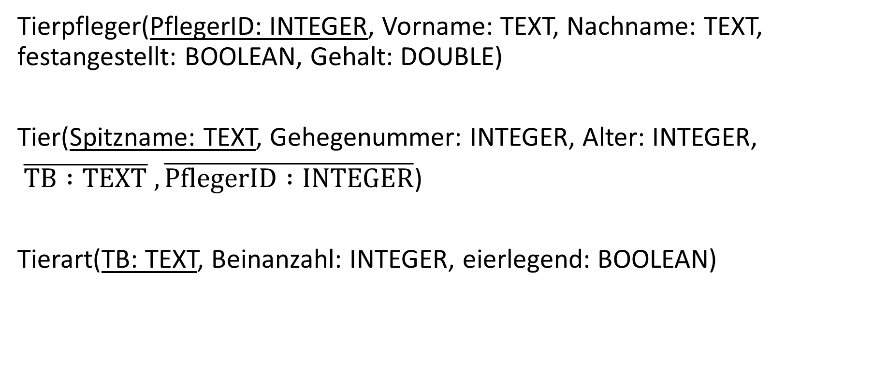
Tierpfleger(PflegerID: INTEGER, Vorname: TEXT, Nachname: TEXT, festangestellt: BOOLEAN, Gehalt: DOUBLE)
Tier(Spitzname: TEXT, Gehegenummer: INTEGER, Alter: INTEGER,
$\overline{TB :TEXT} , \overline{PflegerID :INTEGER}$)
Tierart(TB: TEXT, Beinanzahl: INTEGER, eierlegend: BOOLEAN)
c) Erstelle zum Klassendiagramm ein passendes relationales Datenbankschema, achte auf die Fremdschlüssel!

Slide 8
Übungsaufgabe Nürnberger Zoo
d) Erstelle jeweils eine SQL-Abfrage für die folgenden Aufgaben:
1. Gib die Vornamen und Nachnamen aller Tierpfleger aus, die über 3000 Euro verdienen.
SELECT Vorname, Nachname
FROM Tierpfleger
WHERE Gehalt > 3000

Slide 9
Übungsaufgabe Nürnberger Zoo
d) Erstelle jeweils eine SQL-Abfrage für die folgenden Aufgaben:
2. Gib den Nachnamen und das durchschnittliche Gehalt aller Tierpfleger mit diesem Nachnamen aus, die zusätzlich mit Vornamen Klaus heißen.
SELECT Nachname, AVG(Gehalt)
FROM Tierpfleger
WHERE Vorname = ‘Klaus‘
GROUP BY Nachname

Slide 10
Übungsaufgabe Nürnberger Zoo
d) Erstelle jeweils eine SQL-Abfrage für die folgenden Aufgaben:
3. Gib die Anzahl der Tiere im Zoo mit 4 Beinen aus.
SELECT COUNT(*)
FROM Tier, Tierart
WHERE Tier.TB = Tierart.TB
AND Beinanzahl = 4

Slide 11
Übungsaufgabe Nürnberger Zoo
d) Erstelle jeweils eine SQL-Abfrage für die folgenden Aufgaben:
4. Gib die Spitznamen aller Tiere aus, die von Hans Maulwurf betreut werden.
SELECT Spitzname
FROM Tier, Tierpfleger
WHERE Tier.PID = Tierpfleger.PID
AND Vorname = ‘Hans‘
AND Nachname = ‘Maulwurf‘

Slide 12
Übungsaufgabe Nürnberger Zoo
d) Erstelle jeweils eine SQL-Abfrage für die folgenden Aufgaben:
5. Gib die Tierarten (keine Doppelnennungen) und ihre Beinanzahl aller Tiere aus, die im Gehege Nummer 5 leben.
SELECT DISTINCT TB, Beinanzahl
FROM Tier, Tierart
WHERE Tier.TB = Tierart.TB
AND Gehegenummer = 5

Slide 13
Übungsaufgabe Nürnberger Zoo
d) Erstelle jeweils eine SQL-Abfrage für die folgenden Aufgaben:
6. Gib die Gehegenummern mit der Gesamtzahl der Beine aller Tiere in diesem Gehege aus. Ordne die Liste absteigend nach der Beinanzahl.
SELECT Gehegenummer, SUM(Beinanzahl)
FROM Tier, Tierart
WHERE Tier.TB = Tierart.TB
GROUP BY Gehegenummer
ORDER BY SUM(Beine) DESC

Slide 14
Übungsaufgabe Nürnberger Zoo
d) Erstelle jeweils eine SQL-Abfrage für die folgenden Aufgaben:
7. Ermittle die Summe der Beine aller Vögel, die von festangestellten Tierpflegern betreut werden.
SELECT SUM(Beinanzahl)
FROM Tierpfleger, Tier, Tierart
WHERE Tierpfleger.PID = Tier.PID
AND Tier.TB = Tierart.TB
AND festangestellt = true
AND TB = ‘Vogel‘

Slide 15
Übungsaufgabe Nürnberger Zoo
d) Erstelle jeweils eine SQL-Abfrage für die folgenden Aufgaben:
8. Gib alle Tierarten mit ihrer Gesamtbeinanzahl aus, deren Tiere im Zoo insgesamt mindestens 500 Beine haben
SELECT TB, SUM(Beinanzahl)
FROM Tier, Tierart
WHERE Tier.TB = Tierart.TB
GROUP BY TB
HAVING SUM(Beinanzahl) >= 500

